Slide 1
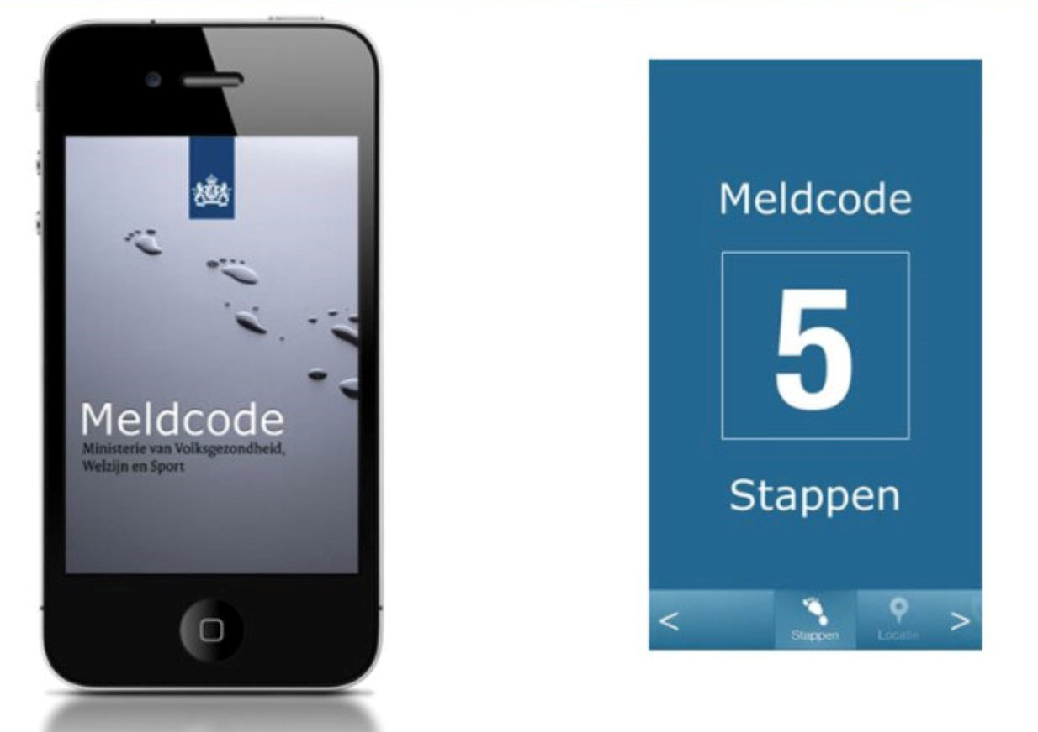

Verbeterde Meldcode
Ziekenhuis bijeenkomst Augeo
van hard en moet naar hart en moed
Angelique Valks 06-12058263 a.valks@etz.nl

Slide 2


2018
Verpleeg afdelingen
Alrijne ZH
LVAK
Jeroen Bosch ZH
Huisartsenpost
KNMG
Veilig Thuis Midden Brabant
BOAK
Amphia ZH

Slide 3

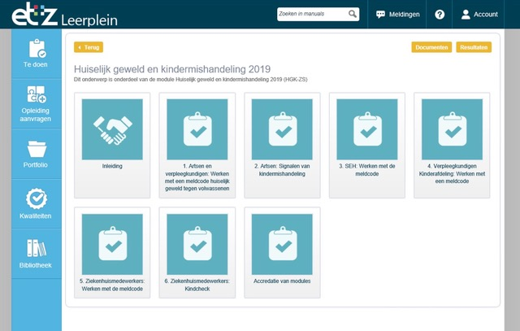
2019

Slide 4
2020
2x per jaar scholingsmiddag

Slide 5
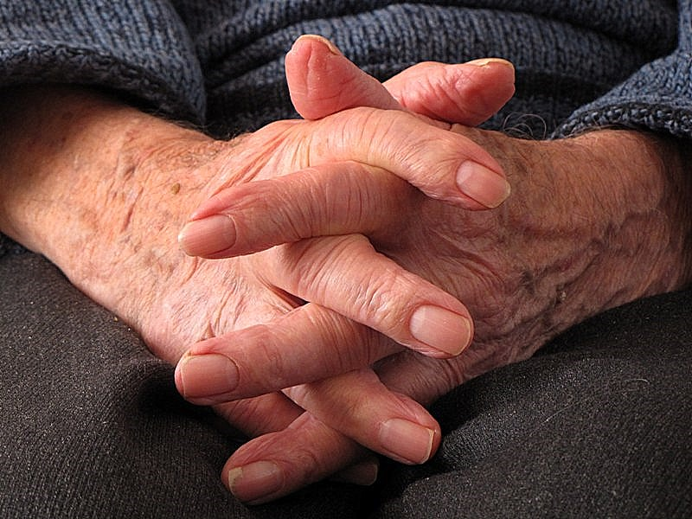
Meneer Tak, overbelaste mantelzorger
https://www.youtube.com/watch?v=0YUVx4Xdqps

Slide 6
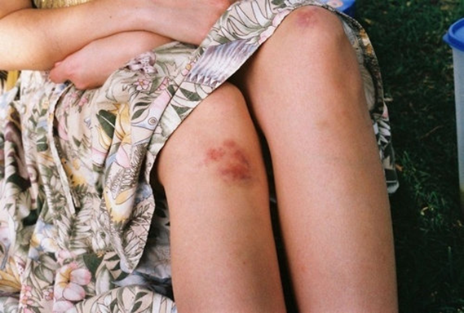
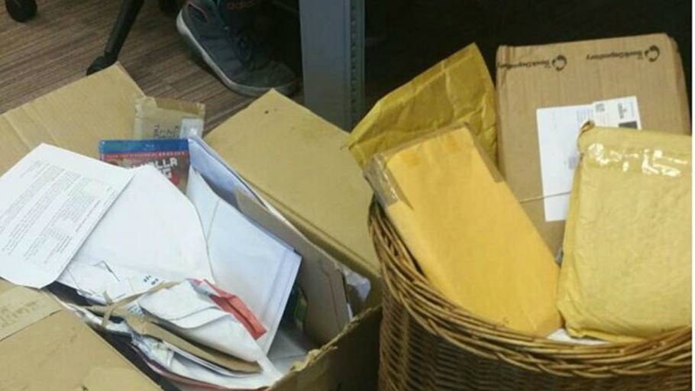
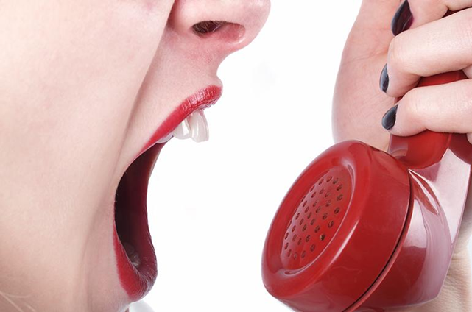
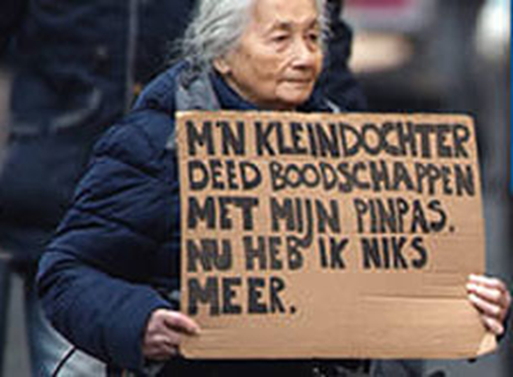
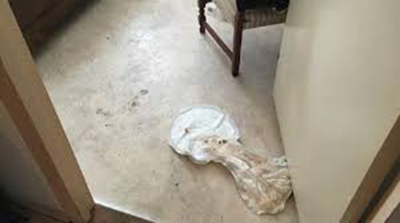
Signalen bij ontspoorde mantelzorg
Notes:
Het is niet zwart-wit, er zitten tinten/aspecten in van heel zwart naar heel licht grijs. Dus alles wat ik hier benoem kan ‘n signaal zijn van, MAAR hoeft niet!!!
Psychisch signalen
Dan heb ik het over schelden, dreigen en schreeuwen om frustratie te uiten, over bijvoorbeeld gebrek aan respons of blijken van waardering vd oudere. Andere voorbeelden zijn dat de oudere het goed praat wat er met hem/haar is gebeurd. Of dat de oudere bang is voor bepaalde situaties of personen
Bij Lichamelijk signalen
Heb ik het over kneuzingen, schrammen of striemen (door bijv. vastbinden). Maar ook verkeerd gebruik van medicijnen om de oudere rustig te houden, wat versuffing tot gevolg kan hebben, ook dat is ’n vorm van lichamelijke mishandeling.
Verwaarlozing
kan blijken uit ondervoeding, uitdroging, slechte hygiëne of wonden als gevolg van doorliggen. Bijv. een mantelzorger kan door uitputting niet meer tegemoetkomen aan de emotionele en fysieke behoeften van de oudere. Goed bedoelde zorg kan zo omslaan in verwaarlozing.
Schending van rechten
Wanneer mantelzorgers een oudere niet betrekken bij besluiten over haar/zijn leven of over het hoofd van de oudere heen spreken, tast dit het zelfbeschikkingsrecht van het oudere aan. Voorbeelden zijn het achterhouden van persoonlijke post, bezoekers wegsturen of de oudere verhinderen het huis te verlaten.
En terwijl de term financieel misbruik een opzet aangeeft, kan de hier genoemde vorm, het financieel aan banden leggen van een oudere, een vorm zijn van ontspoorde mantelzorg.
Een signaal is ook wanneer ‘n mantelzorger er overbelast uitziet.
In 85% vd gevallen is ‘n familielid de pleger van de Mis-handeling.
Daarnaast:
buren, vrijwilligers en vrienden van de oudere
Denk ook aan professionals, als thuiszorg of de tuinman
En Intra-muraal: mede-bewoners

Slide 7
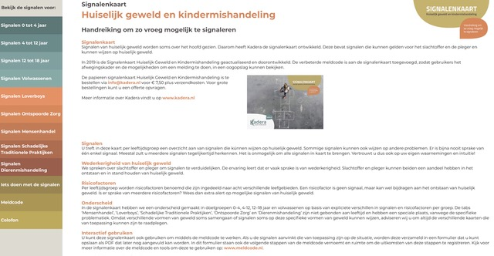
https://signalenkaart.nl

Slide 8
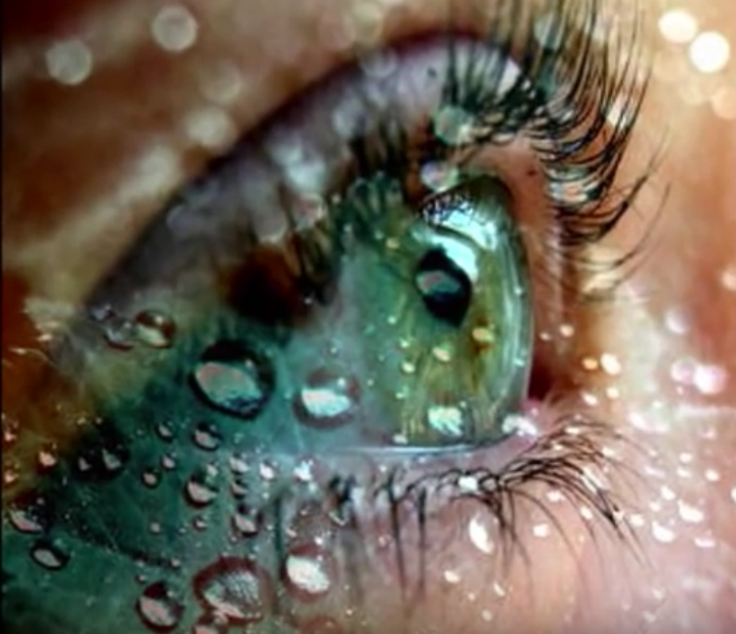
https://www.youtube.com/watch?v=NBGTeK20dSU&list=PLCeI9dWAuteFQnu8FcuW6uqM2BfO9pESi&index=5

Slide 9
"Het zal nooit meer gebeuren“
Vannacht heb ik de hele nacht wakker gelegen, huilend van spijt en van schaamte. Ik ben naar je toe gegaan lieve Jona, en toen ik je zo heerlijk in je bedje zag liggen slapen begreep ik niet hoe het zover had kunnen komen.
Gisteren ging het weer helemaal mis, heb ik de situatie weer totaal uit de hand laten lopen. Er knapte iets in me, Jona. En ik heb jou, mijn bloedeigen kind, een kereltje van nog geen drie jaar, geslagen waar ik je raken kon. Tot je gehuil me wakker schudde en ik besefte wat ik had gedaan, alweer. Maar toen was het al te laat, net als de keren daarvoor.
Je was de hele dag al niet zo makkelijk. Je maakte me heel vroeg wakker en vroeg vanaf dat moment constant om aandacht. Toen ik mijn moeder aan de telefoon had, kon ik haar nauwelijks verstaan door jouw vragen tussendoor. Toen ik de was op wilde hangen, wilde jij persé op je fietsje naar buiten. En toen ik in de keuken stond haalde jij ondertussen in de kamer van alles overhoop. Je kon je nog geen kwartier in je eentje vermaken.
Bovendien, en dat was waarschijnlijk de bekende druppel, vroeg je voor de vijfentachtigste keer die middag naar je papa. Ja, jouw papa, mijn ex, op wie je dol bent en naar wie je altijd meer trok dan naar mij. Die vader die ook altijd zo gek was op jou, maar die, nu hij een nieuwe vriendin heeft, nauwelijks tijd voor je kan maken. Die man die beloofd had je dit weekend te komen halen en die dus vanmorgen opnieuw belde om dat af te zeggen.
Je bent nog te klein om dat te begrijpen, maar je bent groot genoeg om hem te missen.
En echt, ik heb het geprobeerd: rustig te blijven, niet te schreeuwen en niet boos te worden. Uit te leggen dat papa echt gauw kwam. Maar toen je dus een beetje dreinerig en voor de zesentachtigste keer of daaromtrent naar papa vroeg, ja, toen knapte er iets in me. En als een soort rode golf voelde ik de drift in me opkomen, een drift die me totaal overspoelde. Ik heb je geslagen, op je ingebeukt en kon niet meer stoppen.
Ik weet het. Jij hebt geen schuld. Je bent teleurgesteld omdat je vader niet komt. En ik? Ik zou je vader in elkaar moeten slaan in plaats van jou. Je vader met zijn mooie beloften. Je vader die ik net zo mis als jij ... Vandaag neem ik je mee naar de dierentuin en maak ik er een gezellige dag van. Misschien dat je het dan weer snel vergeet. Want 0, lieve Jona, het spijt me zo verschrikkelijk.
Ik snap niet dat ik me op jou afreageer. Ik snap niet waarom ik jou, die niets terug kan doen, zo moet pijnigen. Ik heb er echt geen woorden voor.
Misschien moet ik wel naar iemand toe om hulp te vragen, maar ik vind het zo eng om te moeten toegeven dat ik mijn eigen kind sla. Ik beloof je Jona, nooit zal het meer gebeuren. Maar ik vraag me af hoe vaak ik dat al niet eerder gedacht heb.
'Het zal nooit meer gebeuren' is een ingezonden brief van een moeder die haar zoontje van bijna drie mishandelt, VIVA, nr. 29, 1991.

Slide 10

Durf te vragen

